Slide 1
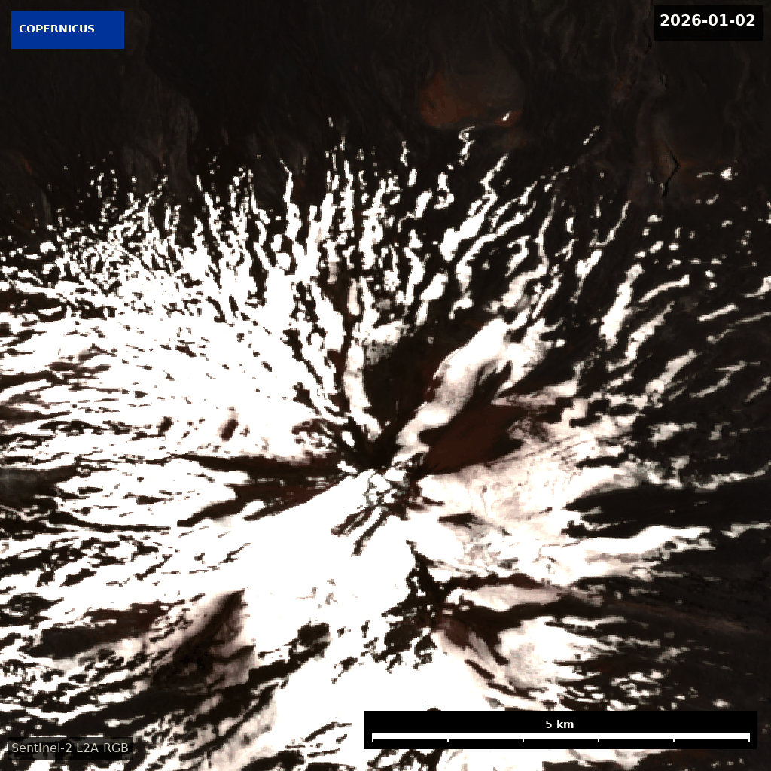
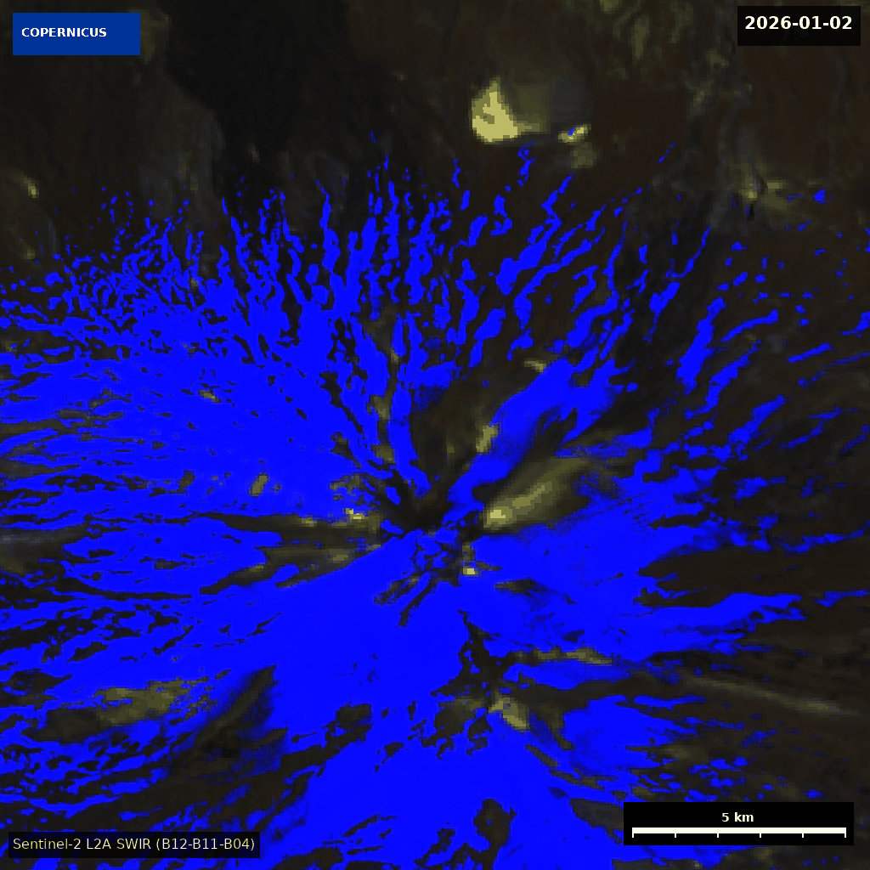
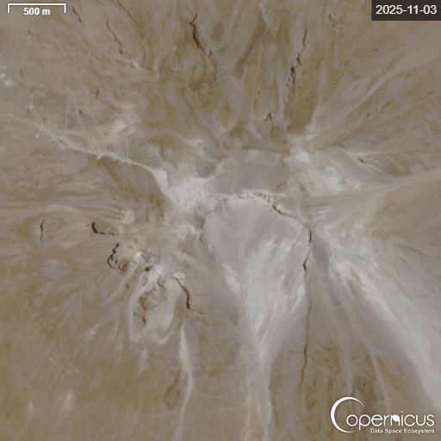
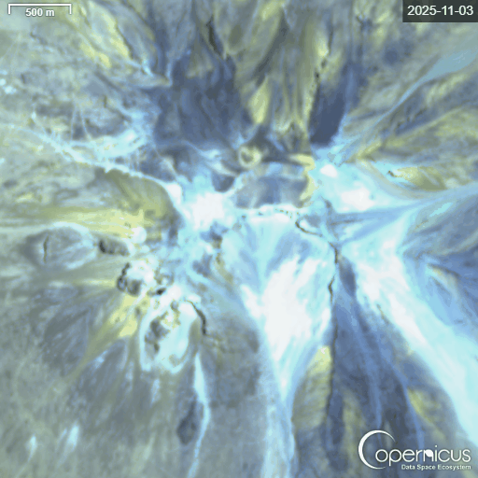
Cambios Morfológicos - Llaima
Imágenes Sentinel 2 L2A falso color térmico
Time Lapse 02 enero – 29 enero 2026
Imágenes Sentinel 2 L2A color verdadero
Time Lapse 02 enero – 29 enero 2026
No se registran cambios morfológicos ni anomalías térmicas desde imágenes Sentinel 2 L2A.
No se registran datos asociados a actividad superficial en volcán Tupungatito durante el mes de diciembre 2025

